Slide 1
DELHİ
TÜRK SULTANLIĞI
1206-1413
ve
İ L H A N L I L A R
1256-1336

Slide 2

DELHİ
TÜRK SULTANLIĞI
1206-1413

Slide 3
TARİHÇE
Delhi Türk Sultanlığı, Kuzey Hindistan valisi Kutbuddin Aybeg tarafından 1206 yılında kurulmuştur.
Onun 1210 ‘da ölümünün ardından devlet sırasıyla şu hanedanlıklar tarafından yönetilmiştir:
Şemsiyye Hanedanı (1211-1266)
Balaban Hanedanı (1266-1290),
Kalaç Hanedanı (1290-1320),
Tuğluk Hanedanı (1321-1413)

Slide 4
1414’de Delhi’nin Afganlılar’ın eline geçmesiyle Delhi Türk Sultanlığı dönemi sona ermiştir.

Slide 5
Bu dönemin en önemli mimari eserleri:
Delhi Kuvvetü’l-İslam/Kutbu’l-İslam Camii (1193)
Delhi Kutub Minar (1229) ve
Ecmir Cami-i Mescid (1200-1211)

Slide 6
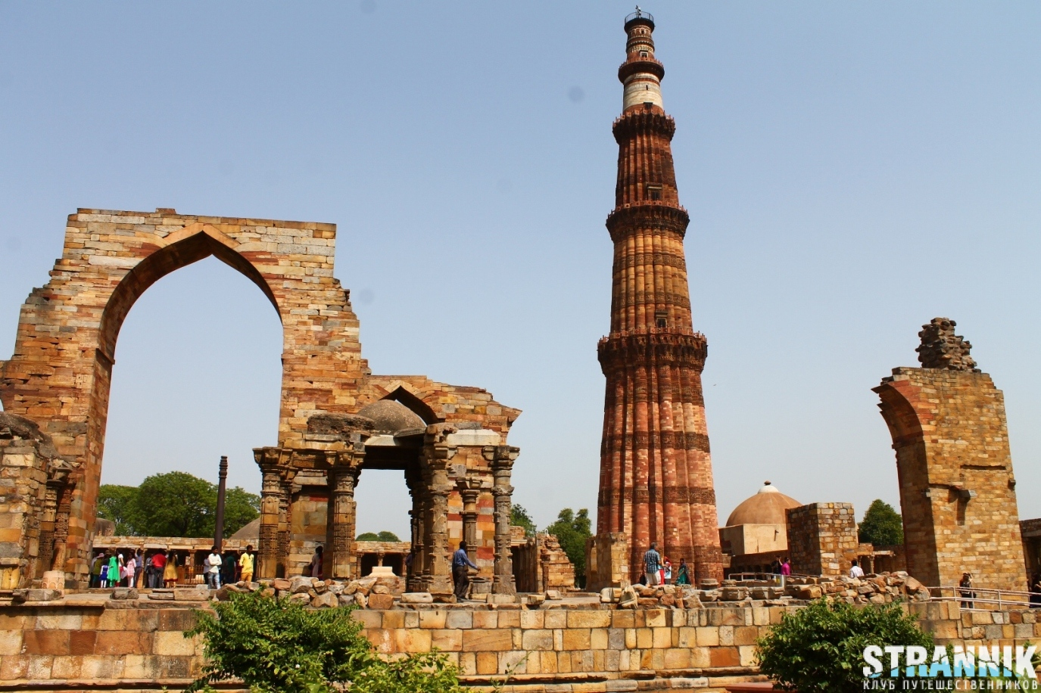
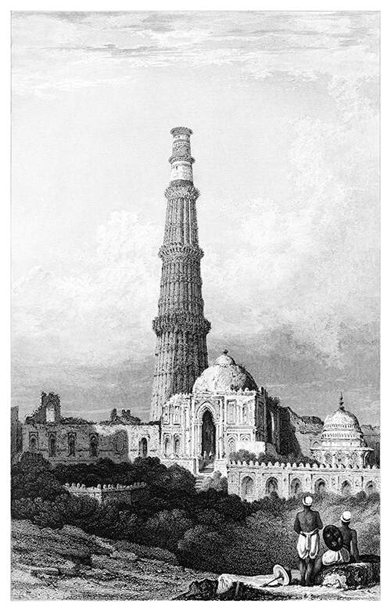
73 metre

Slide 7
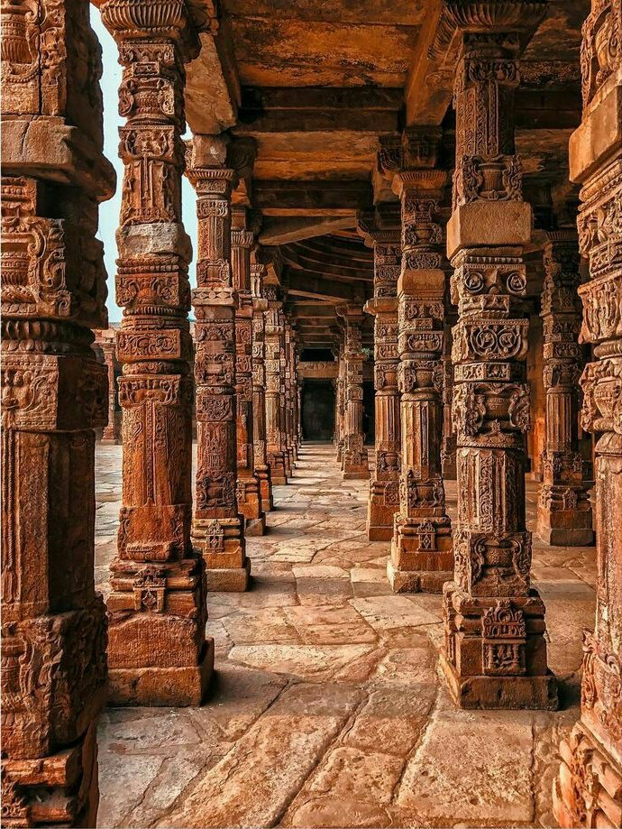
QUTB MOSQUE

Slide 8
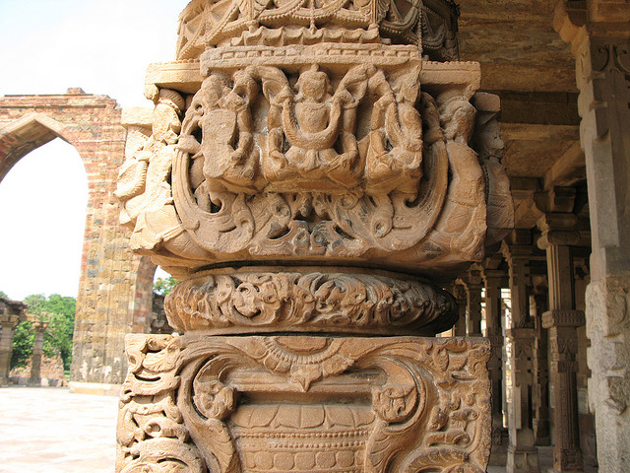
QUTB MOSQUE

Slide 9
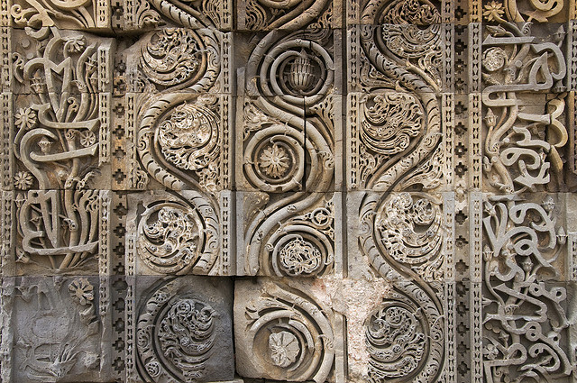
QUTB MOSQUE

Slide 10
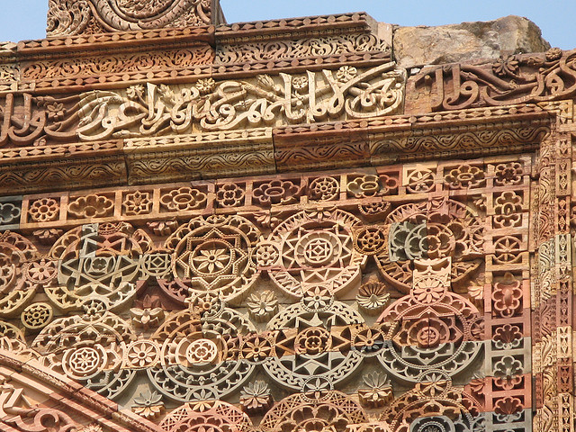
QUTB MOSQUE

Slide 11
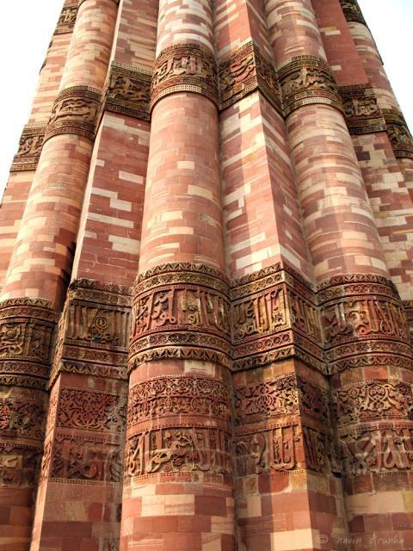

Slide 12
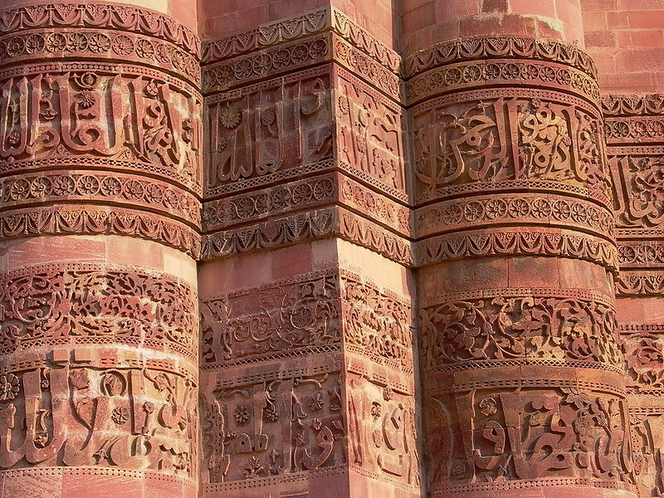
Inscriptions in the Kufic style of calligraphy, form regular bands throughout the Qutb Minar

Slide 13
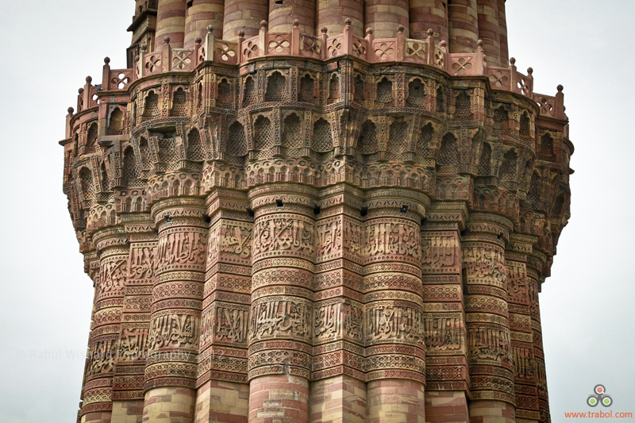
QUTB minar

Slide 14
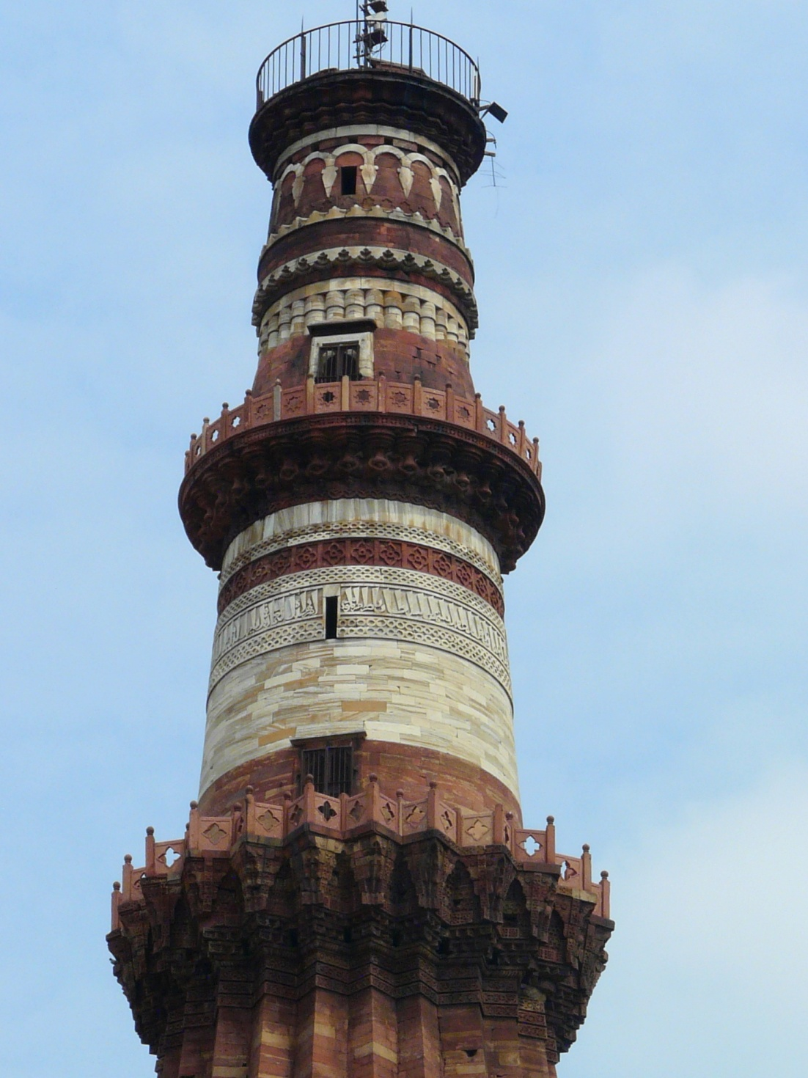
Decorative motives on upper levels of Qutb Minar, showing both Hindu and Islamic elements

Slide 15
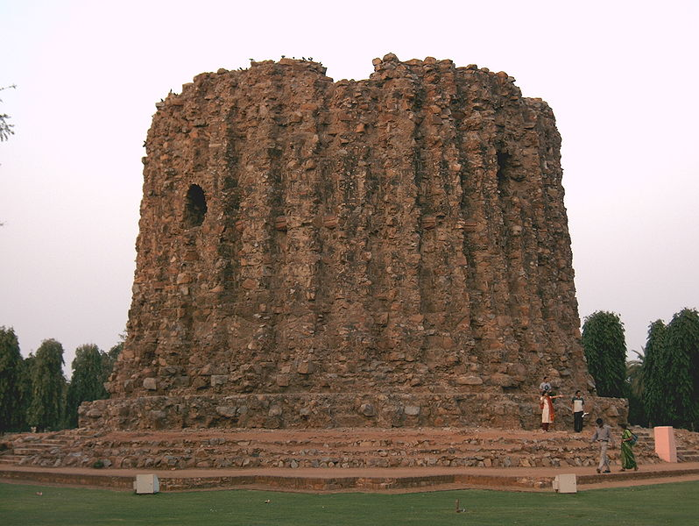
The incomplete Alai Minar

Slide 16

İ L H A N L I L A R
1256-1336

Slide 17
TARİHÇE
Cengiz Han’ın torunu Hülagu 1256’da Tebriz başkent olmak üzere devletinin temellerini atmıştır.

Slide 18
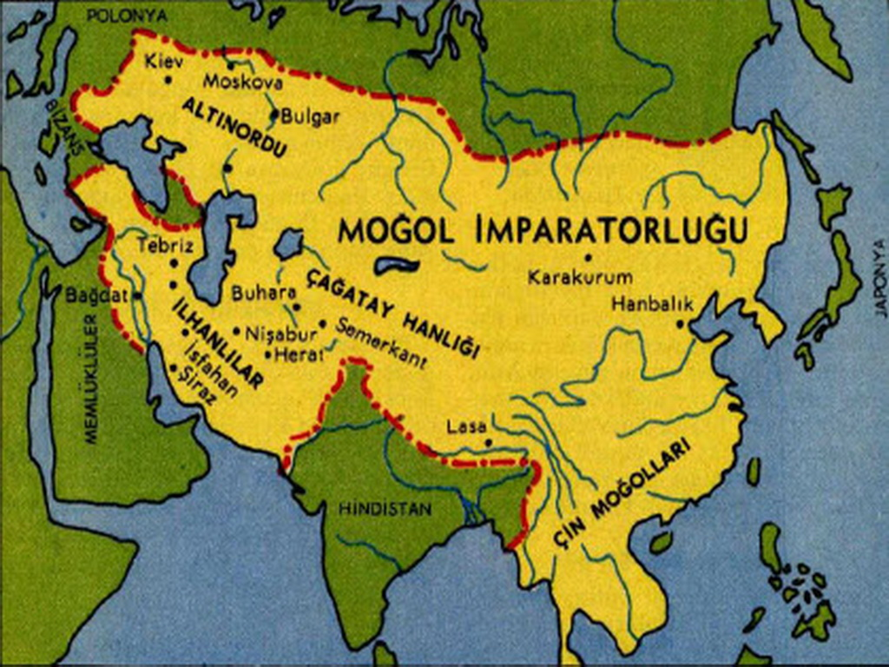
Hülagu, 1258 yılında, Bağdat’ı alarak Abbasi hilafetini ortadan kaldırmış ardından Anadolu’nun doğu topraklarının önemli bir bölümünü ele geçirmişti.

Slide 19
İlhanlı Sultanı Teküdar, (1282-1284) İslamiyet’i kabul etmiş ve Ahmet Teküdar adını almıştır.
Gazan Han zamanında (1295-1304) ise İlhanlılar’ın tamamı Müslüman olmuştur.

Slide 20
Ebu Said Bahadır Han (1316-1335) döneminden sonra ise hakimiyetlerini yitirmişlerdir.

Slide 21
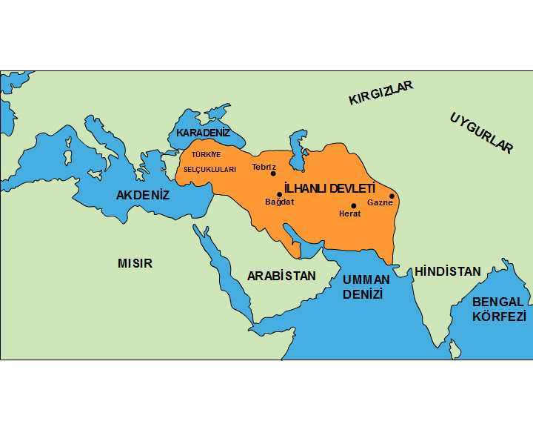
İlhanlılar

Slide 22
MİMARİ
İlhanlılar İran, ve Anadolu’da (Erzurum, Amasya, Tokat ve Niğde gibi illerde) yoğun imar faaliyetlerinde bulunmuşlardır.

Slide 23
Bu dönemin mimarisinin özellikleri
- inşaî teknikler,
- bina tipleri
- tezyinat
konularında daha çok Büyük Selçuklu geleneğini devam ettirmekle birlikte, birtakım yenilikler de sergilemektedir.

Slide 24
Malzeme;
İran’da tuğla,
Anadolu’da taş kullanılmıştır.
Tezyinat;
alçı, tuğla, sırlı tuğla, çini ve yazı tercih edilmiştir.

Slide 25
İlhanlılar’ın Anadolu dışındaki eserleri:
Netenz Şeyh Abdüssamed İsfehani Külliyesi (1304-1308)
Tebriz Mescid-i Ali Şah (1310-1320),
Veramin Mescid-i Cuma (1322-1326),
Veramin Alaeddin Türbesi (1298),
Sultaniye Olcayto Türbesi (1310-1313)
Meraga’da Kümbed-i Caferiyye (1311)

Slide 26
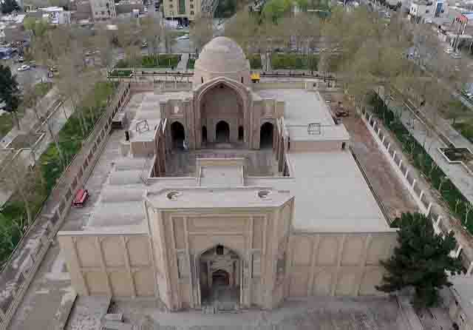
Veramin Mescid-i Cuma

Slide 27
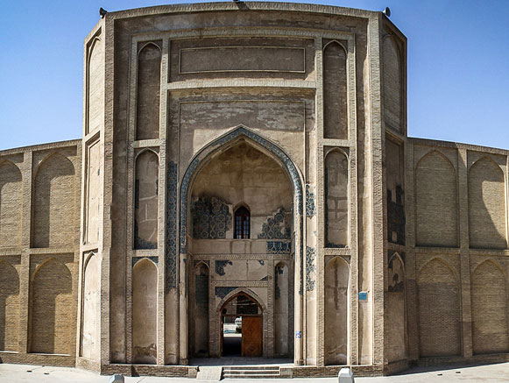
Masjid-i Jami of Varamin

Slide 28
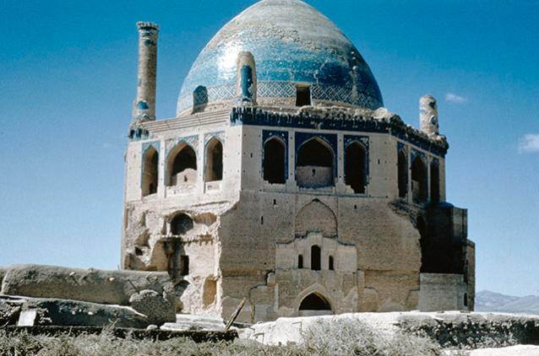
Oljeitu Tomb
Sultaniya, Iran
Exterior view from north
Notes:
Olcaytu (Farsça: محمد خدابنده الجایتو), (d. 24 Mart 1282 - ö. 13 Aralık 1316, Sultaniye), İlhanlı hükümdarı. Şiîlik ilk kez onun döneminde İran'ın resmi mezhebi ilan edilmiştir. 12 Zilhicce 680’de (24 Mart 1282) doğdu. İlhanlı Hükümdarı Argun Han’ın oğludur. Budist bir baba ile Nestûrî-hıristiyan bir anneden doğan Olcaytu’ya çocukluğunda Olcay-buka, Mâtmûdâr, Harbende (eşek sürücüsü) adları verilmiş, 694 (1295) yılında ağabeyi Gāzân Han ile birlikte müslüman olunca Muhammed Hudâbende (Abdullah) ismini almış, Olcaytu Hudâbende veya Olcaytu Han diye tanınmıştır.

Slide 29
İlhanlılar’ın Anadolu’daki eserleri:
Amasya Bimarhanesi/Şifahanesi (1308-1309),
Erzurum Yakutiye Medresesi (1310),
Erzurum Ahmediye Medresesi (1314)
Niğde Hüdavend Hatun Kümbedi (1312)
Tokat Nureddin b. Sentimur Kümbedi (1314)

Slide 30
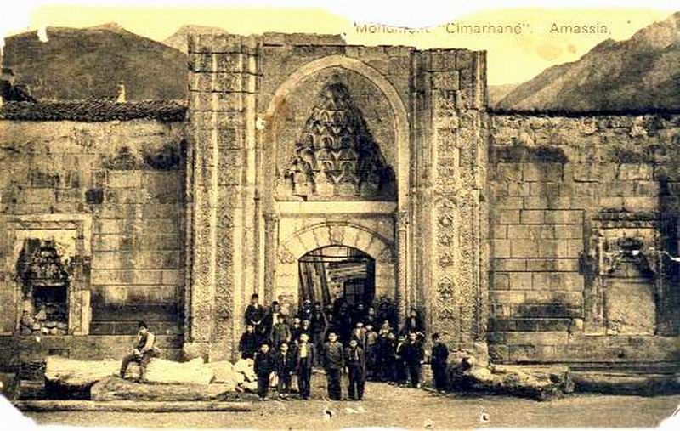
Amasya Bimarhanesi/Şifahanesi

Slide 31
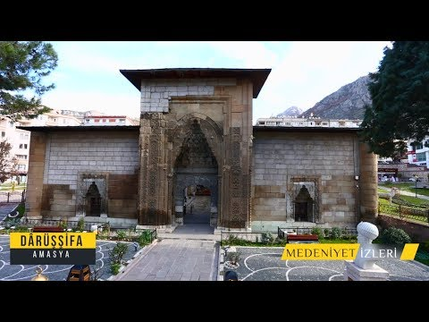
Amasya Bimarhane

Slide 32
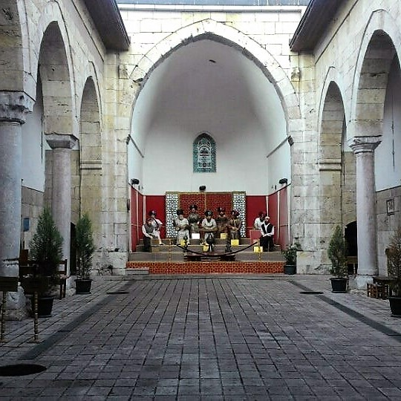
Amasya Bimarhane

Slide 33
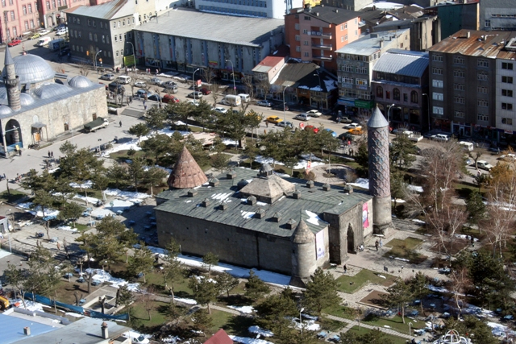
Erzurum, Yakutiye Med.

Slide 34
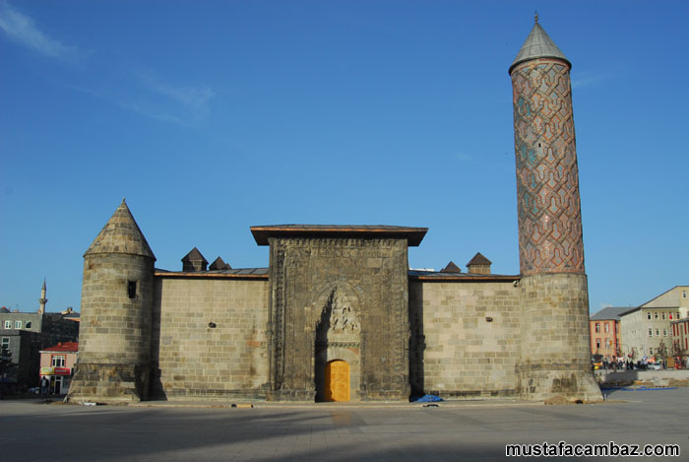
Erzurum, Yakutiye Med.

Slide 35
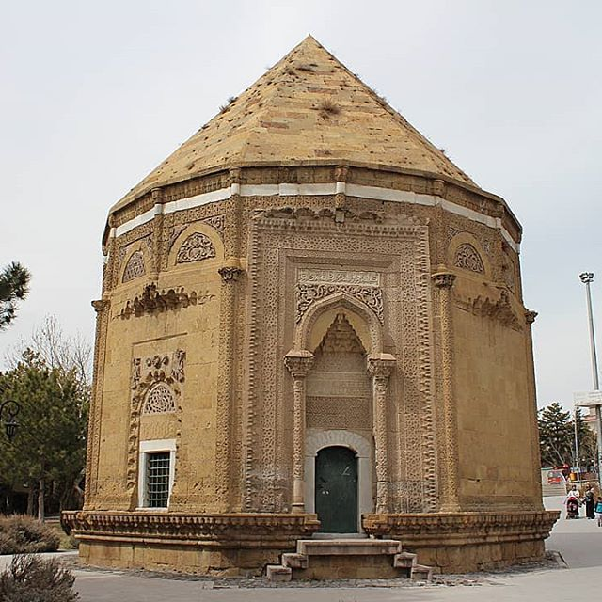
Niğde Hüdavend
Hatun Kümbedi
Notes:
IV. Rükneddin Kılıcarslan’ın kızı Hudâvend Hatun tarafından İlhanlı Valisi Sungur Ağa’nın yönetimi sırasında 712 (1312) yılında yaptırılmıştır.

Slide 36
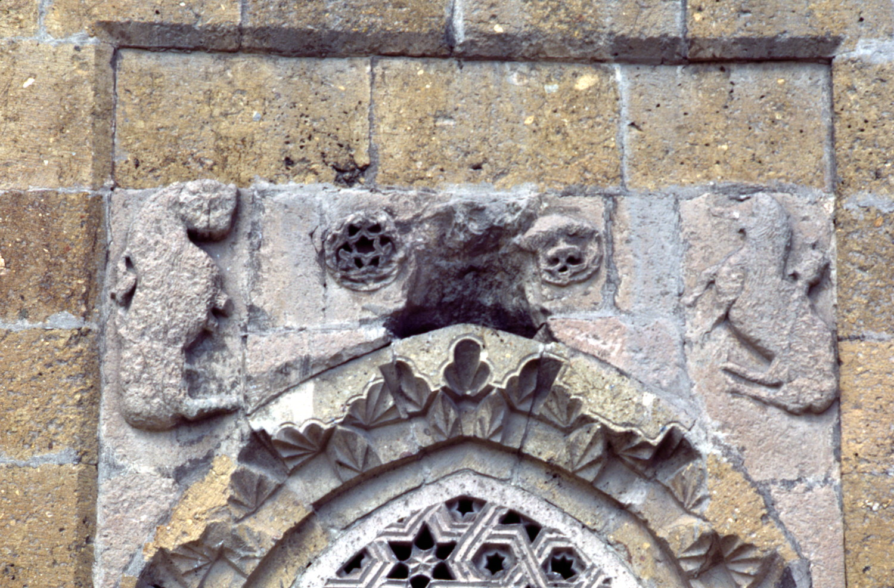
Niğde Hüdavend
Hatun Kümbedi

Slide 37
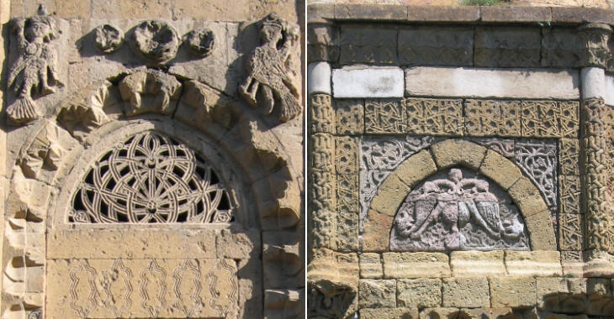

Slide 38
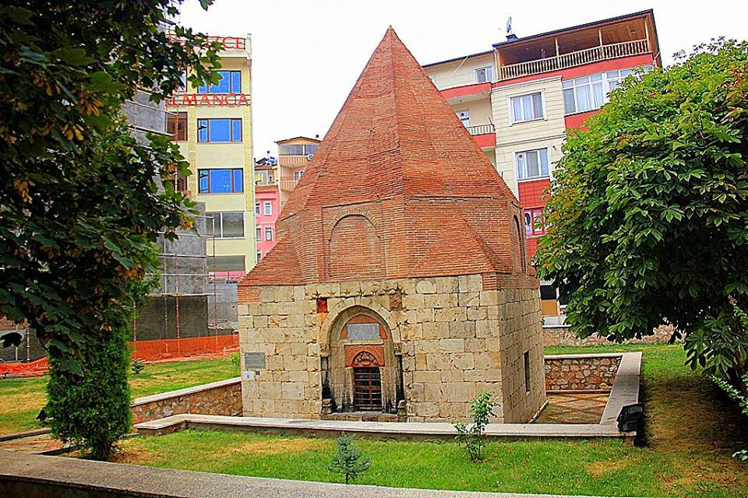
Tokat Nureddin b.
Sentimur Kümbedi
Notes:
Türkiye'de evliya türbesi olduğuna inanılan mekánların en ilginçlerinden biri Tokat'ta bulunuyor. Anadolu'yu 13. yüzyılda işgal eden Moğol ordularının kumandanlarından biri olan ve 1313'te Tokat'ta ölen Esentimur oğlu Nureddin'in mezarı bugün evliya türbesi zannediliyor ve ‘‘Esentimur’’ adı yanlışlıkla ‘‘Sen Timur’’ diye okunduğu için Moğol kumandanın bir Hristiyan azizi olduğuna inanılıyor.
Tokat'ta Moğol kalmamıştı ancak işgal güçleri kumandanının türbesi duruyordu. Zamanla Tokatlılar bu türbede yatan kişinin kim olduğunu unuttular ve Esentimur oğlu Nureddin'in türbesi, en büyük evliya mezarlarından biri oldu. Bu arada kitabedeki Esentimur ismi de yanlış okundu. 'Esentimur' kelimesi 'Sentimur' zannedildi, bu sözün aslının 'Saint Timur' olduğuna inanıldı ve Moğol kumandanına bir de 'Hristiyan azizi' páyesi veriliverdi.

Slide 39
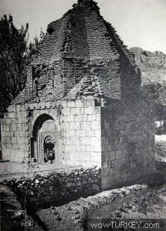
Tokat Nureddin b.
Sentimur Kümbedi

Slide 40
AK K OY U N L ULAR
(1350-1502)
ve
KARAKOYUNLULAR
1351-1469

Slide 41

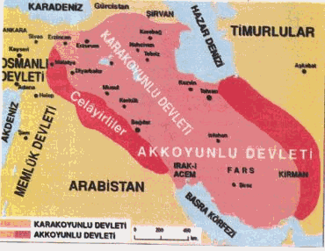
AK K OY U N L ULAR

Slide 42
TARİHÇE
Akoyunlu Devleti Oğuzlar’ın Bayındır koluna mensup Türkmenler tarafından kurulmuştur.

Slide 43
İlhanlı hakimiyetinin sarsılmasından sonra güçlenen Akkoyunlular, çok sayıda konar göçer Türkmen topluluğunu bir araya toplayarak büyük bir güç oluşturmuşlardır.

Slide 44
Kara Yülüg Osman Bey, Kadı Burhaneddin Ahmet’i ortadan kaldırıp 1398’de Sivas’ı ele geçirince Akkoyunlular tamamen bağımsız hale gelmişlerdir.
Ardından Diyarbakır’ı merkez yaparak bütün Doğu ve Güneydoğu Anadolu’ya hakim olmuşlardır.

Slide 45
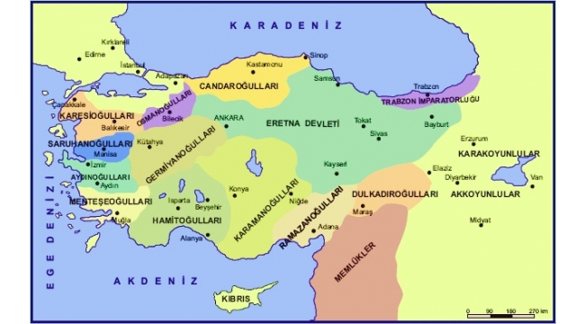
Uzun Hasan, başkenti Tebriz’e nakletmiş ve devletin sınırları Hazar Denizi’ne kadar genişlemiştir.

Slide 46
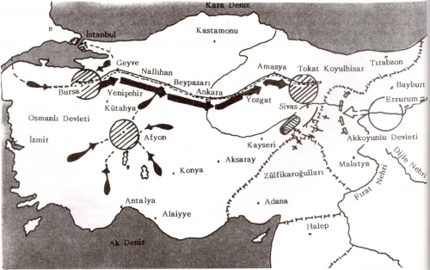
Uzun Hasan’ın Fatih Sultan Mehmed karşısında Otlukbeli’nde ağır yenilgiye (1473), uğraması Akkoyunluları iyice zayıflatmıştır.
Erzincan’da
Eski adı Karakulak

Slide 47
Bundan bir süre sonra (yaklaşık 30 yıl) Şah İsmail, Tebriz’i ele geçirerek Akkoyunlu Devleti’ne son vermiş (1502) ve yeni bir devletin, (Safevi Devleti) temellerini atmıştır.

Slide 48
Akkoyunlu Mimarisi
Akkoyunlular,
Diyarbakır
Mardin,
Hasankeyf,
Urfa,
Ahlat,
Harput,
Van,
Erzincan,
Bayburt ve
Tebriz’de
çok sayıda eser inşa etmişlerdir.

Slide 49
Camilerin özellikleri
Akkoyunlu camileri genelde küçük ebatlı eserlerdir.
Oldukça gösterişli olan bu yapılar;
taş mimarisi,
plan ve
süslemeleri
açısından değişik özellikler sergilerler.

Slide 50
Önemli Akkoyunlu Eserleri:
Diyarbakır Safa/Iparlı Camii (1453-1478),
Diyarbakır Ayni Minare Camii (1489),
Diyarbakır Nebi Camii (XV. yüzyıl),
Diyarbakır Şeyh Matar Camii (XV.yy son.)
Diyarbakır Şeyh Safa Medresesi(1453-1478)
Mardin Sultan Kasım Medresesi (1487-1502)
Mardin Sultan Hamza Kümbeti (1435-1444
Hasankeyf Zeynel Bey Küm. (XV. yy. ikinci yar.)
Ahlat Emir Bayındır Kümbedi(1492)

Slide 51
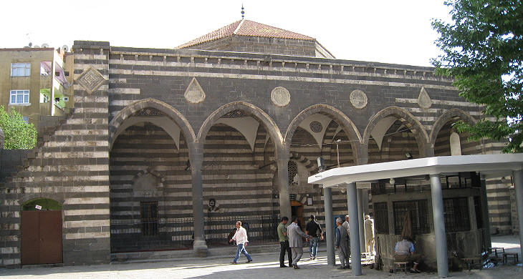
Diyarbakır Safa/Iparlı Camii
Notes:
Iparlı boy adı olsa gerek.

Slide 52
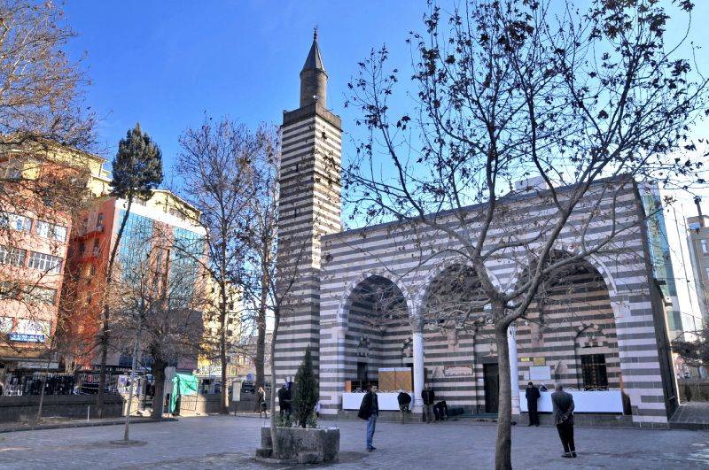
Diyarbakır Nebi Camii

Slide 53
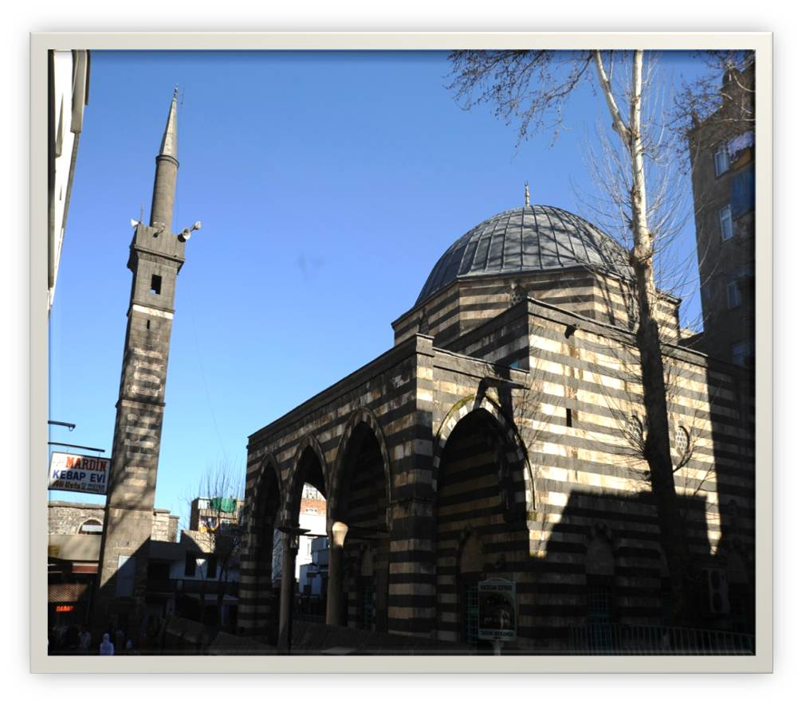
Diyarbakır Şeyh Matar/Mutahhar Camii

Slide 54
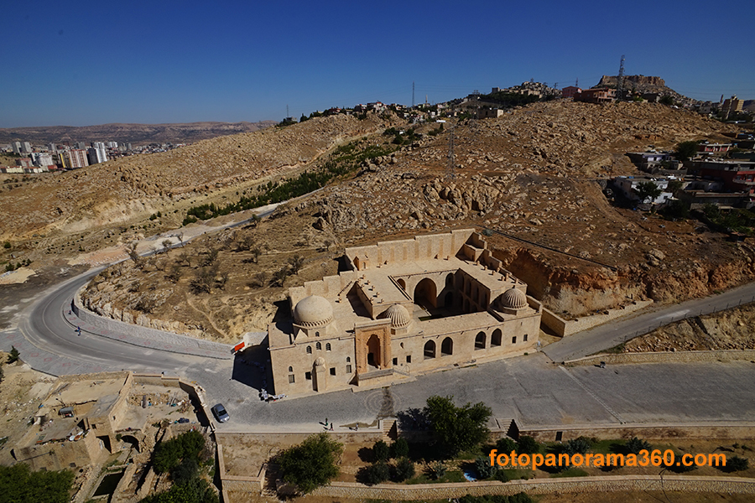
Mardin Sultan Kasım/Kasımiye Medresesi
Notes:
Kasımiye Medresesi ve Sultan Cihangir türbesi Mardin
Kasımiye medresesi Artuklular döneminde yapımına başlanılmış bilahire Akkoyunlular(1457-1502) döneminde Sultan Kasım tarafından tamamlanmıştır.Medrese,mescit ve türbe ile bir külliye şeklindedir.Sol köşede Sultan Kasım'ın babası Sultan Cihangir'in türbesi vardır,Buranın canayakın bekçisi bize rehberlik yaptı ve bilgilendirdi.Sultan Cihangir'in türbesini ziyaretimiz esnasında ilginç bir duruma sahit olduk.Esas mezarlığın olduğu alt kattaki mumyalık kısmına giriş yerinin betonla kapatıldığını gördük.Yüzlerce yıl Mumya seklinde muhafaza edilegelen ve ziyaret edilen Sultan Cihangir'in cenazesi şimdi gözlerden kaçırılıyor.Hernekadar İslami geleneklere uymasada eski Türklerde bilhasa Selcuklularda mumyalama işlemi yapılmış ve bunların bir kısmı günümüze kadar gelmiştir.

Slide 55
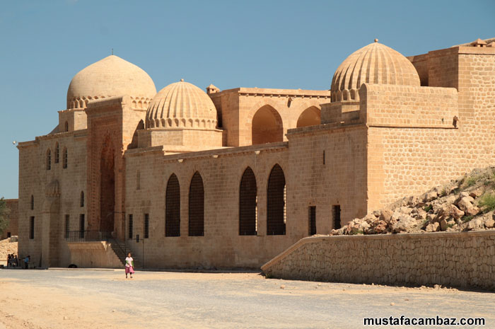
Mardin Sultan Kasım/Kasımiye Medresesi

Slide 56
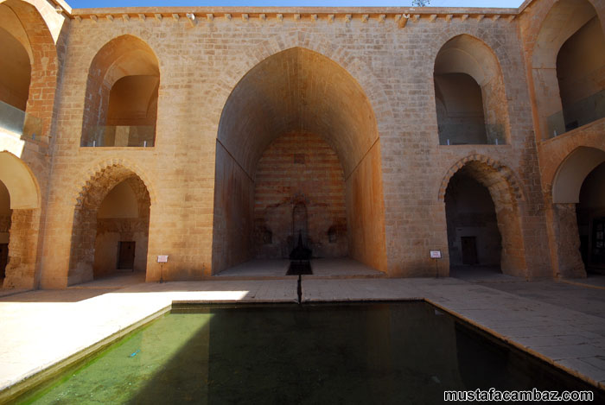

Mardin Sultan Kasım/Kasımiye Medresesi

Slide 57
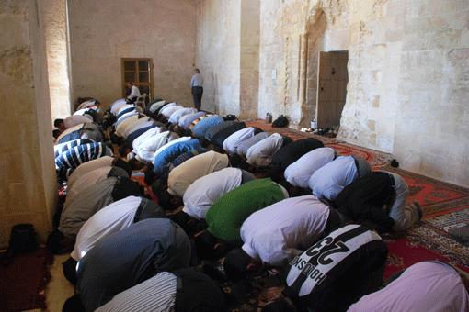
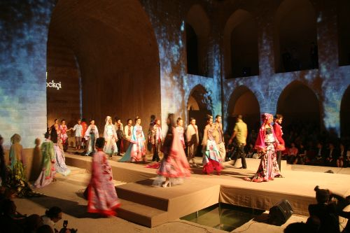
Mardin Sultan Kasım/
Kasımiye Medresesi
25 Eylül 2010

Slide 58
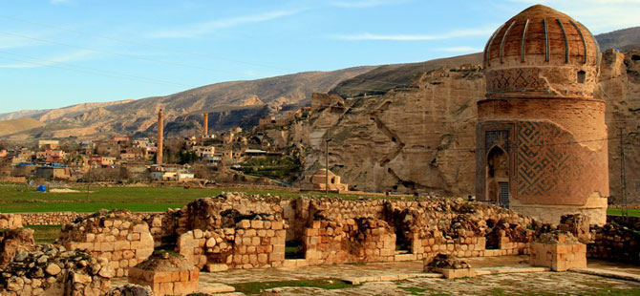
Zeynel Bey Türbesi
Notes:
Zeynel Bey Türbesi, Batman'ın Hasankeyf ilçesinde bulunan tarihi türbe. Akkoyunlu hükümdarı Uzun Hasan'ın 1473'te Otlukbeli Savaşı'nda ölen oğlu Zeynel Bey için yaptırılmıştır. Dicle nehrinin kuzey sahilinde yer alır. Kitâbesinde türbenin Akkoyunlu Hükümdarı Uzun Hasan’ın oğlu Zeynel Bey için yaptırıldığı yazılıdır.

Slide 59
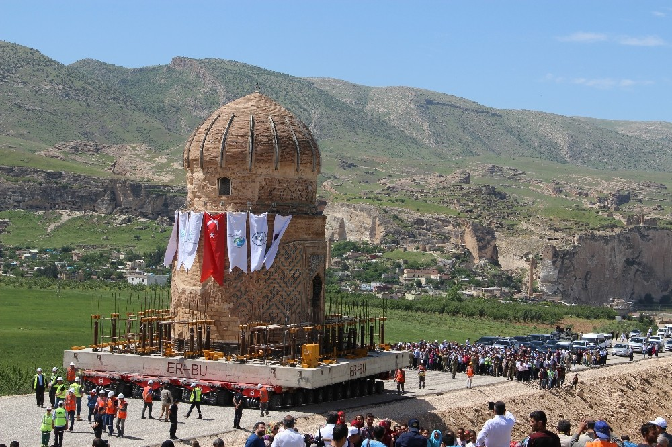
Batman’ın Hasankeyf ilçesinde, Ilısu Baraj Gölü alanında bulunan 550 yıllık
Zeynel Bey Türbesi,
tek parça hainde ray sistemiyle 2 kilometre taşınarak, yeni yerine yerleştirildi.

Slide 60
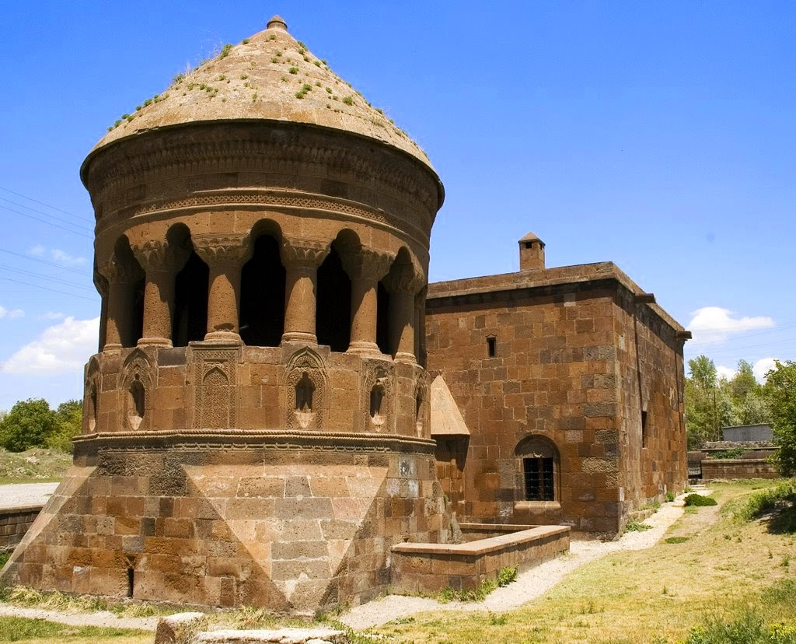
Ahlat Emir Bayındır Kümbedi (1492)
Notes:
Kümbet, Akkoyunlu hükümdarı Uzun Hasan’ın torunu Rüstem Beyin oğlu Emir Bayındır (ö. 1481) adına eşi Şah Selime Hatun tarafından yaptırılmıştır. Halk arasında “Parmaklı Kümbet” de denilir. “Babacan” adlı Ahlatlı bir ustaya yaptırılmıştır. Kümbet, tonozlu ve sütunlu yapısı ile Anadolu’daki diğer kümbetlerden ayrılmaktadır.

Slide 61
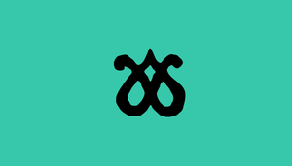
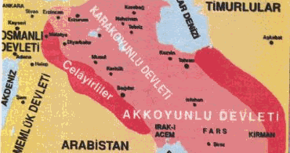
KARAKOYUNLULAR
1351-1469

Slide 62
TARİHÇE
Karakoyunlular Doğu Anadolu, Azerbaycan, İran ve Irak’ta yaşamış bir Türkmen Devleti’dir.

Slide 63
14. yüzyılın ilk yarısında Moğollar’a tabi olarak yaşamışlardır.
Yüzyılın ikinci yarısında Karakoyunlu Beyi Bayram Hoca’nın, Van-Erciş bölgesi merkez olmak üzere Erzurum’dan Musul’a kadar uzanan bölgede beyliği tesis etmesinden sonra bağımsızlığa kavuşmuştur.

Slide 64
Bayram Hoca’dan sonra yerine geçen kardeşi Kara Mehmet Anadolu’nun önemli bir bölümüne hakim olmuş ve Timur’un batıya doğru yürüyüşünü durdurarak Tebriz’i kendilerine başkent yapmıştır.

Slide 65
Karakoyunluların son büyük hükümdarı olan Cihan Şah’ın Akkoyunlu Uzun Hasan’a yenilmesi ve ölmesi (1467) Karakoyunlular’ın sonunu getirmiştir.

Slide 66
Karakoyunlu Eserleri:
Van Ulu Camii (1389-1400) tuğla ve stüko süslemeli,
Tebriz Gök Mescit (1465) ise çini süslemeleri ile ünlü.
Gevaş Halime Hatun Kümbedi (1358),
Ahlat Erzen Hatun Kümbedi (1396-1397),
Erciş Kadem Paşa Hatun Küm. (1458)
Patnos yolunda anonim kümbet (1459)

Slide 67
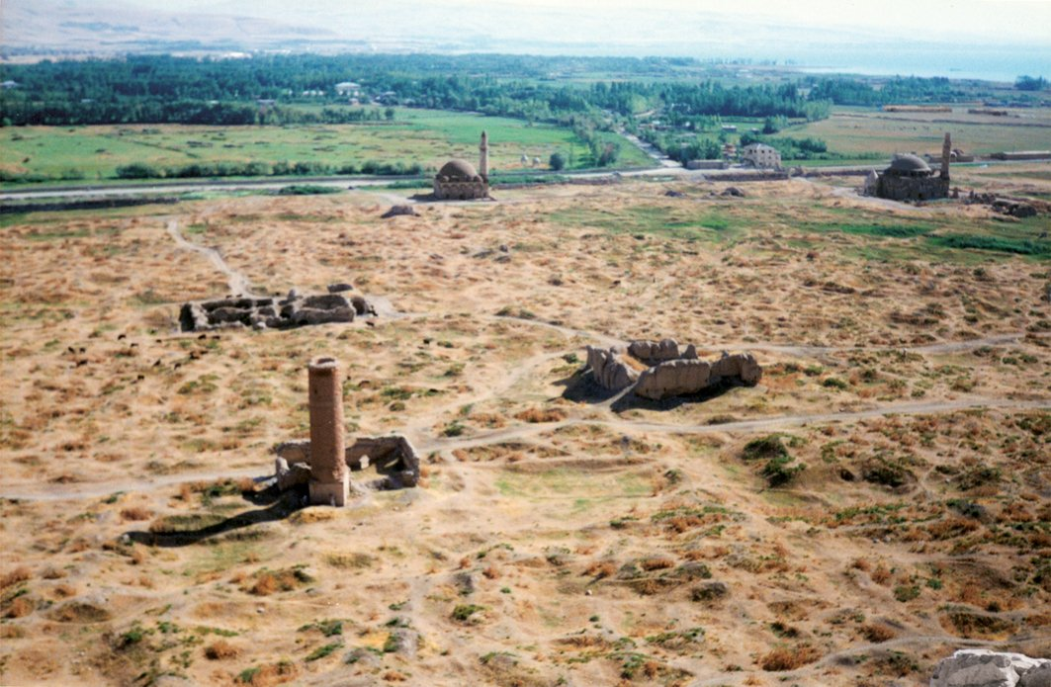
Van Ulu Camii

Slide 68
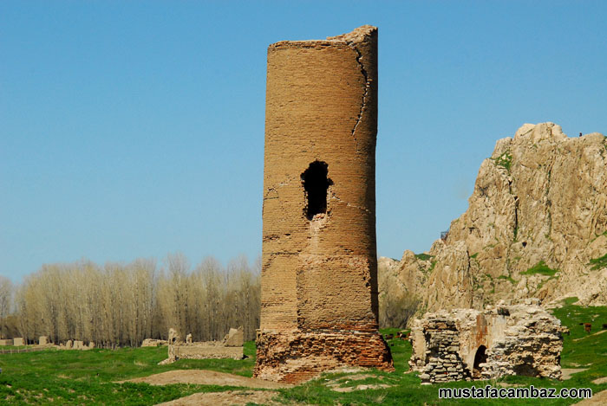

Slide 69
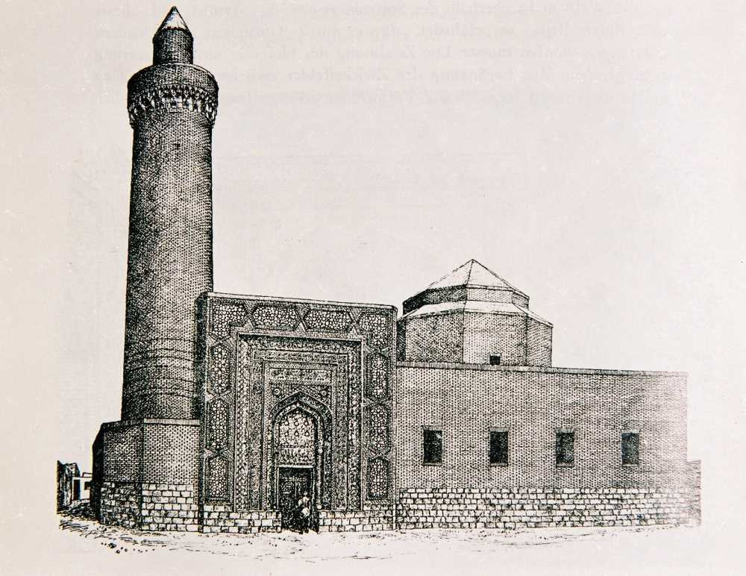

Slide 70
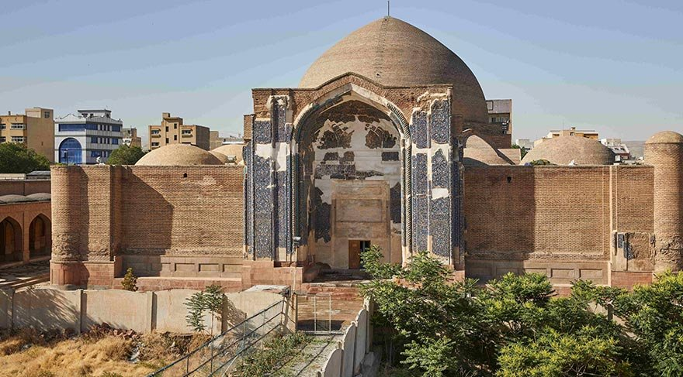
Tebriz Gök Mescit

Slide 71
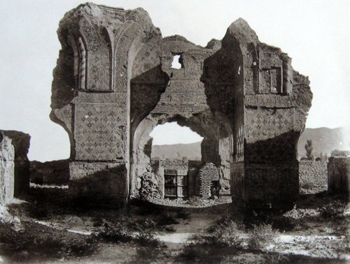
Blue Mosque, Tabriz, Iran, c.1890-1900.

Slide 72
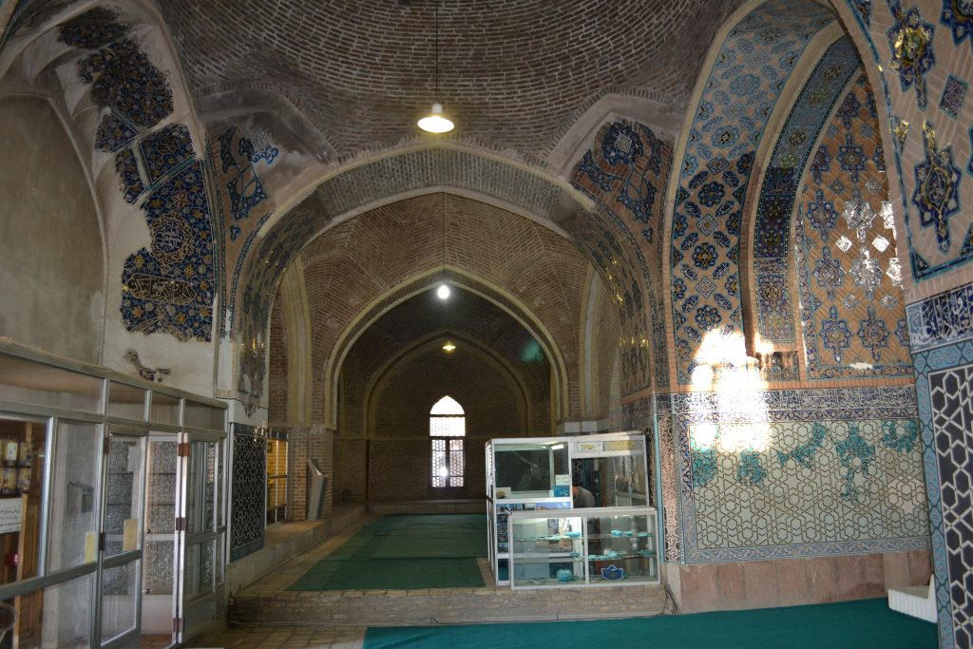

Slide 73
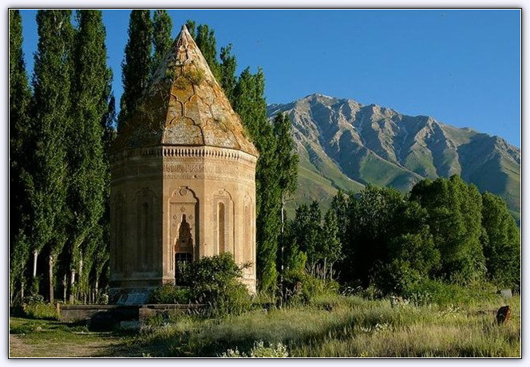
Van, Gevaş Halime Hatun Kümbedi

Slide 74
Timurlular
(1370-1507)
Ve
Timurlu Sonrası Hanlıklar
Dönemi Mimarisi

Slide 75

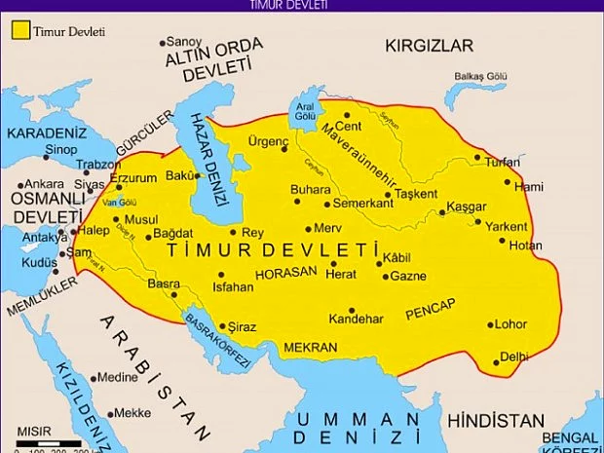
Timurlular

Slide 76

TARİHÇE
Timur, 1336’da Maveraünnehir bölgesinde Keş şehrinde doğmuştur. Çağatay Hanlığı’ndaki otorite boşluğundan faydalanarak 1370 tarihinde kendi hakimiyetini kurmuştur.
Notes:
Maveraünnehir, Orta Asya'da, Ceyhun (Amu Derya) ve Seyhun (Siri Derya) nehirleri arasında kalan tarihi bölge.
Bugün bu bölge Kazakistan, Özbekistan ve Türkmenistan arasında bölünmüştür. Orta Çağ'da İslam uygarlığının geliştiği bölgelerden biri olan Maveraünnehir'deki Semerkand ve Buhara kentleri önemli kültür merkezleridir. Ayrıca Göktürklerin yıkılmasından sonra anayurtlarını terkeden bazı Türklerin geçişlerini kolaylaştırıyordu. [kaynak belirtilmeli]
Etimoloji [değiştir]Arapça kökenli Maveraünnehir sözcüğü Türkçede "Nehrin ötesi/ardı"[1] anlamına gelir. Bu bölge Batılı dillerde Transaxonia[2] veya Transoxiana[2] (Oxus Nehri'nin ötesi) olarak bilinir. Bunun nedeni Amu Derya nehrinin Yunanca'da Oxus olarak bilinmesi ve Büyük İskender tarafından Batı medeniyetine tanıştırılmasıdır.
Divân-ı Lügati't-Türk'te Çay Ardı olarak geçer. "mā warā'a n-nahr" kavramı ilk defa bir hadiste bahsedilmiştir[3], muhtemelen İslâm'dan daha önceleri bu kavram Araplar arasında yaygındı [4], öyle anlaşılıyor ki bu bölge Sasani İran'ın kuzeydoğusundadır. Orta Çağ Arap coğrafyacıları bu bölgeyi Bilad al-Türk veya Turkistan, göçebe Türklerin yurtları olarak yazmışlardır.[5]
Maveraünnehir Ceyhun ve Seyhun (Amuderya ve Sırderya) havzalarını içine alır.
Kaynak: http://www.msxlabs.org/forum/soru-cevap/212390-turklerin-ilk-ana-yurdu-neresidir.html#ixzz1tUxTWwPu
Bugün bu bölge Kazakistan, Özbekistan ve Türkmenistan arasında bölünmüştür. Orta Çağ'da İslam Uygarlığı'nın geliştiği bölgelerden biri olan Maveraünnehir'deki Semerkand ve Buhara kentleri önemli kültür merkezleridir. Ayrıca Göktürklerin yıkılmasından sonra anayurtlarını terkeden bazı Türklerin geçişlerini kolaylaştırıyordu.

Slide 77

Yaptığı savaşların birinde ayağından yaralanıp sakatlandığı için Aksak Timur olarak anılmıştır.
İbn Haldun ve Timur'un konuşmalarını tasvir eden bir minyatür.

Slide 78

1402 de Osmanlılarla yaptığı Ankara Muharebesini kazanıp Anadolu Türk birliğinin dağılmasına neden olmuştur.
Timur’un 1405 yılında ölümünden sonra oğlu Şahruh, hükümet merkezini Semerkant’tan Herat’a nakletmiştir.
Şâhruh’un Baysungur albümü içindeki Uygurca şeceresinde bulunan tasvirî bir resmi
Notes:
Şahruh Mirza Timurlu hükümdarlarının ikincisi. Timur Hanın oğludur. 20 Ağustos 1377 tarihinde Semerkant’ta doğdu.
Küçüklüğünden itibaren dini, siyasi ve askeri tahsil, terbiye ve eğitim görerek yetiştirildi. Timur Hanın Kıpçak Seferinde merkezde kalıp, on üç yaşında devleti idare etti. 1392’de Kal’a-i Sefid Muhasarasına katılıp düşman reisini öldürerek üstün muvaffakiyet gösterdi. 1393’te Semerkant’la havalisinin valiliğine tayin edildi. Horasan, Sistan, Mazenderan valisi sıfatıyla 1396’da İran, Suriye ve Anadolu Seferine, 1402’de Ankara Muharebesine katıldı. Timur Hanın 1405’te vefat etmesinden 1409’a kadar Horasan valisi kaldı.
1409’da, Timurlu hükümdarı oldu. Hanedan mensuplarıyla uzun süren saltanat mücadelesinde bulundu (Bkz. Timur İmparatorluğu). 1415’te, bütün Timurlu ülkesine hakim oldu. Hindistan, Şahruh’un yüksek hakimiyetini tanıdı.

Slide 79

Şahruh’un ölümü üzerine, tahta oğlu ünlü bilgin ve astronom Uluğ Bey geçmiştir.
Uluğ Bey’den sonra ülke ciddi karşıklıklara sahne olmuştur.

Slide 80

Timurlu Devleti Hüseyin Baykara ile bir süre daha Horasan topraklarında devam etmiş, 1507 yılında Özbekler tarafından yıkılmıştır.

Slide 81
MİMARİ
Timurlular zamanında başkent Semerkant abidevî nitelikte çok sayıda eserle donatılmıştır.
Fakat ne yazık ki, bu eserlerden sadece bir kısmı harap halde ayakta kalabilmiştir.

Slide 82
Özellikleri:
Timurlu dönemi mimarisinde ana yapı malzemesi tuğladır.
Tezyinatta da büyük oranda sırlı tuğla ve çini kullanılmıştır.

Slide 83

Timurlu İmparatorluğu'nun kurucusu Emir Timur'un Semerkant'taki türbesi ve buna bağlı olan külliye.]

Slide 84

Timurlu mimarisi ana hatlarıyla Selçuklu geleneğini takip eden İlhanlı mimarisinin bir devamı niteliğindedir.
Tezyinatta hendesi ve bitkisel motifler ile yazı, kullanılan unsurlardır.

Slide 85
Önemli Timurlu Camileri
Semerkant Bibi Hanım Camii (1399-1404),
Yezd Mescid-i Cuma (1375-1442)
Meşhed Gevher Şad Camii (1418)

Slide 86

Semerkant Bibi Hanım Camii (1399-1404
Notes:
#BibiHanımCamii adını Timur'un eşi Saray Mülk Hanım'ın lakabı olan Bibi Hanım'dan alır. #Semerkant'ın en önemli mimari eserlerinden biridir.

Slide 87

Bibi Hanım Camii
Semerkant

Slide 88

Semerkant Bibi Hanım Camii
1890
Foto Poul Nadar 1890

Slide 89

Friday Mosque of Yazd, Yazd, Iran

Slide 90

Yezd, Cuma Camii ve bâdgir

Slide 91

THE MOSQUE OF GAUHAR SHAH
Notes:
Bu kocaman yerde dikkat çeken diğer bir yapı da Gevherşad Camii. Bu camii İran’da Timür döneminden kalma ender eserlerden. Camii 1418 yılında dönemin sultanı SahRuk’un karısı Gevherşad tarafından İmam Rıza Külliyesinin içine yaptırılmış. 4 eyvanlı İran’da sıklıkla gördüğümüz bir tarzda. İki minaresinin yüksekliği 40m. Külliyenin içine sonradan yapıldığından eyvanların hepsi aynı büyüklükte değil. En büyük olan 18m yüksekliğinde, 12m derinliğinde. Buradaki ihtişamı bir an durup hayal edin! Özellikle de eyvanların her yanının kobalt ve turkuaz mavisi ağırlıklı binbir işlemeyle donatıldığını unutmadan…

Slide 92

Gevher Şad Camii, Meşhed
Notes:
The Timurid Goharshad Mosque, 1418 C.E., abuts the golden dome of the Shrine of the 8th Imam Reza in Mashad, the only Imam of the 12 to die and be buried in Iran. Click for the shrine of Imam Reza's sister Fatimah, Hazrat-i Massoumeh, in Qom. Alternate picture is of the Jamkaran mosque on the outskirts of Qom where believers pray for the return of the 12th Imam, Hazrat Mahdi.

Slide 93
Timurlu Medreseleri
Timurlu mimarisinde medreseler son derece önemli yapılardır.

Slide 94
Uluğ Bey,
Buhara (1417)
Semerkant (1417-1420)
Gacdivan’da (1435)
medreseler yaptırmıştır.
Bu medreseler, kaleyi andıran, uzun dikdörtgen şeklindeki kütle tasarımlarıyla dikkat çekmektedir.

Slide 95

Buhara Uluğ Bey Medresesi

Slide 96

Buhara Uluğ Bey Medresesi

Slide 97

Semerkant, Registan Uluğ Bey Medresesi, solda/batıda
Notes:
Uluğ Bey Medresesi, Timur İmparatorluğu'nun 4. sultanı Uluğ Bey (Farsça: میرزا محمد طارق بن شاه رخ الغ‌بیگ‎ , Mīrzā Muhammad Tāriq bin Schāhruch Ulugh Beg) tarafından Semerkant'da Rigestan Meydanının karşısında duran 1417 - 1420 yılları arasında yaptırılmış olan bir medresedir. Uluğ Bey Medresenin yanında bir de Rasathane'yi de yaptırmıştır. Uluğ Bey Medresesi 15. yüzyılda Ana Asya'nın en iyi ve en önemli bir Üniversitesidir.
Uluğ Bey 70'e yakın o zamanın ünlü bilginlerini Semerkant'a getirtir, bunlar arasında ünlü Matematikçi ve Gökbilimci Gıyaseddin Cemşid (Farsça: غياث الدين جمشید بن مسعود بن محمد الكاشي‎, Ġiyāṯ ad-Dīn Ǧamšīd bin Masʿūd bin Muḥammad al-Kāšī) ve Bursalı Kadızade Rumi (Qāḍī Zāda al-Rūmī) de vardı. Medresenin eğitim ağırlığı Matematik ve Gökbilim dalı idi.

Slide 98

Semerkant, Uluğ Bey Medresesi,

Slide 99

Semerkant, Uluğ Bey Medresesi

Slide 100

Semerkant, Uluğ Bey Medresesi

Slide 101

Uluğ Bey, Semerkant’ta 15. yüzyılın başlarında bir de rasathane inşa ettirmiştir.

Slide 102
Timurlu Türbeleri
Timurlu mimarisinde türbeler önemli yer tutar.

Slide 103

Bu dönemin türbeleri zengin çini süslemeleri ve kasnaklarla yükseltilmiş kubbeleri ile ihtişamlı bir görünüşe sahiptirler.
Qazizadeh Rumi Mausoleum

Slide 104

Önemli Timurlu türbelerinden bir kısmı Semerkant’ta şehir dışında Şah-ı Zinde denilen türbeler topluluğu içerisinde bulunmaktadır.

Slide 105

Buradaki türbelerden Kussem ibn. Abbas’a ait olan hariç diğer 15 yapı 14. ve 15. yüzyıllardan kalma olup, Timur’un ailesine ve yakınlarına aittir.

Slide 106

Complex of Shah-i Zinda/Living King

Slide 107

Timurlu türbe mimarisinin en olgun eseri «Bey’in mezarı» anlamına gelen Semerkant’taki (1405) Gur-i Mir’dir.

Slide 108
Bu türbe, Timur’un çok sevdiği yeğeni Muhammed Sultan için düşünülmüşken sonradan kendisi de buraya defnedilmiştir.

Slide 109

Gur-i Mir

Slide 110

Özbekistan, Semekant Gur-i Mir
Gemälde von Gur-Emir bevor es in den 1950

Slide 111

Timur’un Mezarı
Buradaki mezarlar 1941 yılında Stalin’in emri ile açılarak mumyalar incelenmiştir.

Slide 112
Bunların dışında Kazakistan’ın Yesi/Türkistan şehrindeki Hoca Ahmet Yesevi’ye ait türbe (15. yüzyıl başı) de önemli Timurlu eseridir.
Notes:
Ahmet Yesevi ya da Ata Yesevi, (Özbekçe: Xoja Ahmad Yassaviy; İngilizce: Ahmad Yasawi; Rusça: Қожа Ахмед Яссауи) (1093 Sayram - ö. 1166 Türkistan (Yesi), Kazakistan), Türk[1] mutasavvıf ve şair. Alevî inancının yol önderlerinden olup, aynı zamanda tarihte bilinen ilk Türk mutasavvıfı ünvanını taşır. Oluşturduğu kurallar manzumesi ile Yesevîliğin başlıca ana esaslarını belirlemiştir. Bu esaslar Alevîlik inancının belirli bir sistematiğe oturmasında temel oluşturmuştur. Ayrıca dolaylı olarak Nakşibendiye ve Bektaşîlik tarikâtlerini de çeşitli şekillerde etkilemiştir.
Hayatı [değiştir]Tam adı Ahmet bin İbrahim bin İlyas Yesevi'dir. Karahanlıların hüküm sürdüğü çağlarda Orta Asya'nın iktisadi, sosyal, siyasi ve medeni hayatında önemli bir yer tutan, Yesi şehri yakınlarında Sayram kentinde doğmuştur.[2] Babası Hace İbrahim Şeyh ve manevi babası Arslan Baba'nın vefatlerini müteakıb Buhara ve Semerkant'ta Melametî-Kalenderî şeyhi olduğu iddia edilen Yusuf Hemedani'nin yanında eğitimini tamamladı.[3] Zaten Yesevi'nin Fakrname eserinde adları geçen Şakik-i Belhi, Ahmed-i Cami-i Namıki ve Kutb'ud-din Haydar gibi önemli şahsiyetlerin Melametî-Kalenderî çevrelere mensup oldukları da kaynakların verdiği bilgilerdir.[4] Hatta bu müridlerden Kutb'ûd-dîn Haydar, 12. yüzyıldan itibaren Kalenderîliğin en yaygın ve faal kolunu oluşturan Haydarîliğin kurucusudur.[5]
Anadolu'ya hiç gelmemiş olmasına rağmen Anadolu'da da tanınan ve sevilen Ahmet Yesevi, yaygın olan kanaate göre, Mevlânâ, Yunus Emre ve Hacı Bektaş-ı Veli gibi Anadolu ekollerini ve Aleviliği etkilemiştir.
Ahmet Yesevi, Divan-ı Hikmet adıyla yüzyıllar sonra derlenecek olan Hikmetleri aracılığıyla Türklere İslam'ı kolaylaştırarak benimsetmiştir. Bunun için İslam inancını, Türk gelenek, inanç ve yaşam tarzı ile uygun biçimde sentezleme yolunu seçmiştir.[kaynak belirtilmeli] Üstelik bu yolu seçen kimi din alimleri sapkınlıkla ve dinden çıkmakla suçlanmasına rağmen Yesevi başarıyla yolunu (tarikatını) kurmuş ve geliştirebilmiştir. Eski Türk inanışlarından, adetlerinden bir kısmını İslam dininin içine dahil ederek, dinlerini yeni değiştirmiş olan Türk topluluklarına dinin özünü yani felsefi yönünü tanıtmıştır.
Türkistan Türklerinin İslam’ı kitleler halinde kabul etmeye başladığı 10. yüzyıl, Türk dünyası için tarihi bir dönüm noktası olmuştur. Bu yüzyıldan itibaren Türkler, kendilerine özgü bir İslamiyet anlayışını benimsemişler, günümüz de dahil olmak üzere, Türklerin sosyal yaşayışları da, kurdukları devletler de, ne eski Türklerinkine, ne de Araplarınkilere benzemiştir
Yesevi, Arapça ve Farsça'yı çok iyi bilmesine rağmen eserlerini ısrarla Türkçe'de vermiştir.[6]
Edebiyatçı Yahya Kemal Beyatlı'nın Ahmet Yesevi hakkındaki yorumu şöyledir.
« Şu Ahmet Yesevi kim? Bir araştırın göreceksiniz. Bizim milliyetimizi asıl O'nda bulacaksınız? »
[7]
Ahmet Yesevi'nin ölümünün sonrasında Türkiye'ye Gelenler [değiştir]Ahmet Yesevi'nin müridleri ve takipçileri ölümünden önce ve ölümünün sonrasında, 12. yy'ın ortalarından itibaren diğer bölgeler gibi Anadolu'ya da gelerek görüşlerini yaymaya devam ettiler.
Zakiroğlu Ailesi ve Beyderoğulları'nın, bunların en büyük temsilcileri oldukları bilinir. Türkmenistan'da halen 70 bin civarında bulunan Zakiroğulları'nın Türkiye'de de temsilcileri bulunmaktadır. Ölümünün ardından başka müritleri de Mansur Ata, Abdülmelik Ata , Süleyman Hakim Ata, Tac Hoca, Zengi Ata.
Evliya Çelebi’nin Seyahatname'sinde tespit ettiği Yesevi-Bektaşi dervişlerinden bazıları şöyledir: Rumeli'de Sarı Saltuk, Deliorman'da Demirci Baba, Niyazabad'da Avşar Baba, Merzifon’da Pir Dede, Bulgaristan Varna-Batova'da Akyazılı, Bursa'da Geyikli Baba, Abdal Musa, İstanbul Unkapanı'nda Horos Dede, Yozgat'ta Emir Çin Osman, Tokat’ta Gaj-Gaj Dede, Zile’de Şeyh Nusret, Nevşehir'de Hacı Bektaş-ı Veli, Amasya’da Baba İlyas.
Türbesi [değiştir]Ana madde: Hoca Ahmed Yesevi Türbesi
Türbesi, Kazakistan'ın güneyindeki Türkistan kentinde 1389 ile 1405 yılları arasında Timurlenk tarafından yapıldı. 2002 yılında UNESCO tarafından dünya tarih eseri olarak kabul gördü. Ahmet Yesevi'nin türbesi Türkiye Cumhuriyeti tarafından Öner Kabasakal'ın Başkanlığı döneminde TİKA marifetiyle yeniden tamir edilmiştir.[8]
Eserleri [değiştir]Divan-ı Hikmet şiirleri, Türk tasavvuf edebiyatının çok önemli ve bilinen en eski örneklerini içeren kitaptır.
Akaid, İslamın esaslarının yer aldığı temel eseridir
Fakrname öğrencileri tarafından yazılmış ve kendisine mal edilmiştir.

Slide 113

Mausoleum of Khoja Ahmed Yasawi
Notes:
İngiliz müsteşriki Dr. Eugene Schuyler, Türkistan Seyâhatnâmesi isimli eserinde, Hâce Ahmet Yesevî'nin câmi ve Tîmûr Han tarafından kabri üzerine yaptırılan muhteşem türbesi hakkında özetle diyor ki: "Bu büyük câminin arka kısmında türbeli ikinci bir mescid daha ilâve edilmiş durumda olup, câminin dış avlu kapısı fevkalâde büyük ve kemerlidir. Kapının yanında penceresiz, üstü çentikli iki tâne yuvarlak kule yükseliyor. Kapının, büyük bir sanat eseri olarak işlenmiş iki kanatlı tahta kapısı üzerinde bir pencere vardır. Duvarlar işlenirken, iyi pişmiş dört köşeli tuğlalar kullanılmıştır. Kûfî yazılarla süslenmiş kubbe, binâyı daha da güzelleştirmektedir. Zelzeleler vesâir sebeplerle çoğu yerlerinin dökülmüş, harâbe hâline gelmiş olduğu bu muazzam binâ, ilk hâlinde kimbilir ne kadar daha güzeldi?
Câminin avlusunda çok güzel bir medrese ile, arkasında; bir kubbe, içinde Arslan Bâbâ'nın, Ahmet Yesevî'nin ve âilesinin yer aldığı türbe vardır. Burada başkalarının yattığı da söylenilmektedir."

Slide 114

Mausoleum of Khoja Ahmed Yasawi
A view of the mausoleum, 1879

Slide 115


Semerkant Bibi Hanım’ın Türbesi

Slide 116
T İ M U R L U S O N R A S I H A N L I K L A R

Slide 117
Bunlar;
Özbek Hanlığı/Şeybaniler (1428-1599)
Hive Hanlığı (1512-1873),
Buhara Hanlığı (1599-1868)
Hokand Hanlığı (1710-1876) dır.

Slide 118
Bu hanlıklar döneminde yapılmış önemli eserlerden bazıları:
Hive Cuma Camii (1789),
Buhara Mir-i Arap Med. (1535/6),
Buhara Divan Bey Med. (1622),
Semerkant Şirdar Med. (1619-1635),

Slide 119
Semerkant Tilla Kari Med. (1646-1660),
Hive Muhammed Rahim Han Med. (1871)
Hive Kaltar/Gök Minar (1852-1855),
Buhara Tak-ı Zargaran Çarşısı (16.yy)
Hive Taş Avlu Sarayı (1830-1832)

Slide 120

Hive Cuma Camii

Slide 121

masjid-i jami or congregational mosque of Khiva

Slide 122

Caminin içinde bulunan ve hepsi de birbirinden farklı desenler taşıyan 213 ahşap sütundan 6 tanesi ilk dönemden kalmadır.

Slide 123


Slide 124

Mir-i Arab madrasa

Slide 125

Mir-i Arab madrasa before restoration

Slide 126

Registan/Kumluk alan, Semerkand

Slide 127

Registanda medreseler

Slide 128

Şirdar/ Aslanlı Med
Uluğ Bey Medresesi
Tilla Kari/Yaldızlı Med.
Semerkant, Registan,

Slide 129

Semerkant, Şirdar/Aslanlı Medresesi

Slide 130

Semerkant, Şirdar/Aslanlı Medresesi

Slide 131

Tilla Kari Medrese
(Farsça: طلاکاری, "Altın-Kaplamalı"

Slide 132

Inside yard of Tilya-Kori Madrasah

Slide 133

Hive Muhammed Rahim Han Medresesi

Slide 134

Hive

Slide 135

Kalta Minor, Khiva
Notes:
A short, yet enormous, minaret stands before the facade of the Muhammad Amin-khan Madrassah. This is Kalta-Minor - the "Short minaret". The minaret and Muhammad Amin-khan Madrassah were intended to finish the plan of the big square near the western gates of Ichan-QalaKalta-Minor should have become the biggest and highest minaret in Central Asia. Its massive base is 14.2 m in diameter. However, construction was interrupted upon the death of Muhammad-Amin-khan in 1855 after a battle with the Turkmen as historian Munis reported.
Legend has preserved a better version. A Bukhara Khan found out about the construction of a grandiose minaret in Khiva and agreed with its architect on the construction of a taller minaret in Bukhara. The Khiva Khan became angry and ordered the architect to be thrown from the minaret, which stopped construction. In any case, the structure rose to only 26m.

Slide 136

Taqi-Zargaron Market in Bukhara
Notes:
Taqi-Zargaron
As there are several trading domes in Bukhara, which are still inhabited by the traders like in the ancient days, and every sight does have small souvenir shops, your choice is unlimited. One of these, the largest and best preserved trade dome in Bukhara is the 16th century Tak-i Zargaron, a multiple dome-covered bazaar located at the intersection of the main roadis in Bukhara's old town (Shahristan). Its name translates as "Dome of the Jewelers".

Slide 137

Hive Taş Avlu Sarayı

Slide 138


Slide 139

More decorated ceiling of the Tashauli Palace

Slide 140

Medrasa Chor minor.

